Slide 1

PRESENTACIÓN DEL PROYECTO
SISTEMA EUREKABANK SOAP JAVA CON BDD MySQL
INTEGRANTES: DANIELA TITUAÑA MORENO
GUSTAVO MOLINA GUAICO
GRUPO: GRUPO 08
NRC: 36883
FECHA: 04/11/2026
ING: CAMPAÑA MAURICIO
1

Slide 2

DESARROLLO
  OBJETIVO
  ARQUITECTURA DE LA SOLUCIÓN
  BASE DE DATOS MySQL
  SERVIDOR SOAP (JAX-WS)
  CLIENTE CONSOLA
  CLIENTE ESCRITORIO
  CLIENTE WEB
  CLIENTE MÓVIL
CONCLUSIONES
RECOMENDACIONES
2

Slide 3
DESARROLLO
DESARROLLO
  OBJETIVO
  ARQUITECTURA DE LA SOLUCIÓN
  BASE DE DATOS MySQL
  SERVIDOR SOAP (JAX-WS)
  CLIENTE CONSOLA
  CLIENTE ESCRITORIO
  CLIENTE WEB
  CLIENTE MÓVIL
CONCLUSIONES
RECOMENDACIONES
1.1 OBJETIVO
Desarrollar e implementar el sistema de cuentas de ahorro EurekaBank con un servicio web SOAP en Java (Jakarta XML Web Services sobre Payara Server 7) y una base de datos MySQL, consumido por clientes de consola, escritorio, web y móvil.
Objetivos específicos
Modelar y crear la base de datos eurekabank con PowerDesigner y scripts para MySQL 8.0.
Publicar el contrato WSDL con autenticación por token de sesión guardado en MySQL.
Registrar depósitos, retiros y transferencias en transacciones que protegen los saldos.
Construir cuatro clientes bajo el patrón MVC que se conecten al servidor en la red local.

Slide 4
DESARROLLO
DESARROLLO
  OBJETIVO
  ARQUITECTURA DE LA SOLUCIÓN
  BASE DE DATOS MySQL
  SERVIDOR SOAP (JAX-WS)
  CLIENTE CONSOLA
  CLIENTE ESCRITORIO
  CLIENTE WEB
  CLIENTE MÓVIL
CONCLUSIONES
RECOMENDACIONES
1.2 ARQUITECTURA DE LA SOLUCIÓN
Consola
Java · wsimport
/WS_EurekaBank_Java_SOAP/WSEurekaBank
Jakarta XML Web Services · Payara 7 · puerto 8080
ServicioSeguridad (token de sesión, 30 min)
ServicioTransaccion (FOR UPDATE · commit / rollback)
ManejadorExcepciones (200 · 400 · 401 · 404 · 409 · 500)
DAO JDBC → MySQL 8.0 · eurekabank (9 tablas)
Escritorio
Java Swing
Web
JSP y Servlets
Móvil
Android · ksoap2
Mensajes SOAP 1.1 document/literal; el token viaja como parámetro y los errores llegan como código y mensaje.

Slide 5
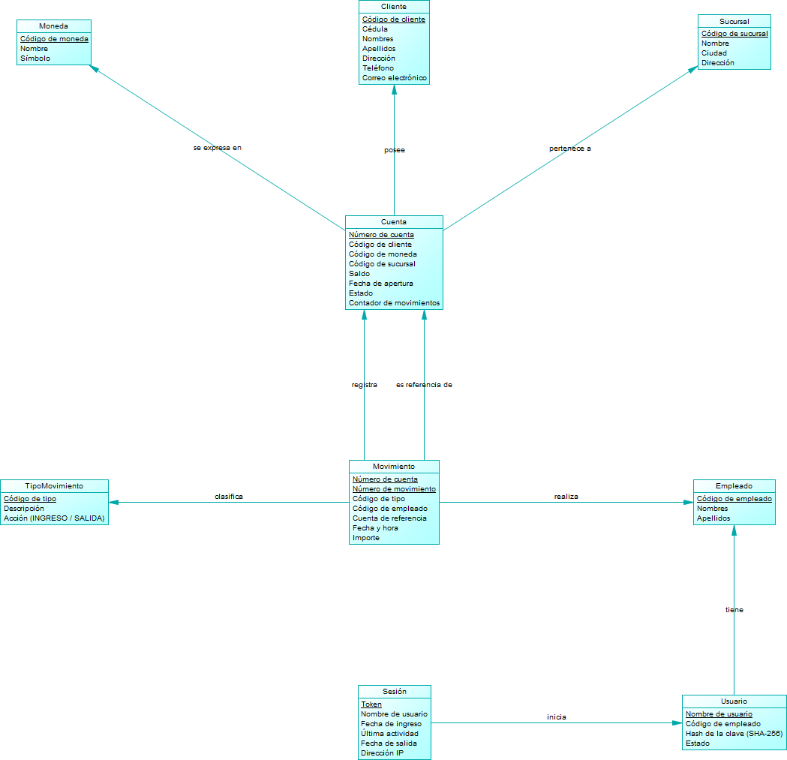
DESARROLLO
DESARROLLO
  OBJETIVO
  ARQUITECTURA DE LA SOLUCIÓN
  BASE DE DATOS MySQL
  SERVIDOR SOAP (JAX-WS)
  CLIENTE CONSOLA
  CLIENTE ESCRITORIO
  CLIENTE WEB
  CLIENTE MÓVIL
CONCLUSIONES
RECOMENDACIONES
1.3 BASE DE DATOS MySQL – MODELO DE DATOS
Modelos conceptual, lógico y físico en PowerDesigner 16.6.
Nueve tablas InnoDB con codificación utf8mb4.
La sesión guarda el token, la última actividad y la IP.
La contraseña se almacena como hash SHA-256.
Modelo de datos en PowerDesigner

Slide 6
DESARROLLO
DESARROLLO
  OBJETIVO
  ARQUITECTURA DE LA SOLUCIÓN
  BASE DE DATOS MySQL
  SERVIDOR SOAP (JAX-WS)
  CLIENTE CONSOLA
  CLIENTE ESCRITORIO
  CLIENTE WEB
  CLIENTE MÓVIL
CONCLUSIONES
RECOMENDACIONES
1.3 BASE DE DATOS MySQL – SCRIPTS
Script | Usuario | Contenido
01_EurekaBank_Crea_BD.sql | root | Crea la base eurekabank y sus 9 tablas con claves foráneas
02_EurekaBank_Carga_Datos.sql | root | 1 moneda, 5 tipos, 4 sucursales, 6 clientes, 8 cuentas y 21 movimientos
03_EurekaBank_Usuario_App.sql | root | Usuario Monster con permisos de datos solo desde localhost
Las cuentas 00100003 (ANULADO) y 00300002 (CANCELADO) comprueban que solo operan las cuentas activas.
Usuario de la aplicación: Monster / Monster9.

Slide 7
DESARROLLO
DESARROLLO
  OBJETIVO
  ARQUITECTURA DE LA SOLUCIÓN
  BASE DE DATOS MySQL
  SERVIDOR SOAP (JAX-WS)
  CLIENTE CONSOLA
  CLIENTE ESCRITORIO
  CLIENTE WEB
  CLIENTE MÓVIL
CONCLUSIONES
RECOMENDACIONES
1.4 SERVIDOR SOAP (JAX-WS) – PAYARA SERVER
Se crea un proyecto Maven Web Application llamado WS_EurekaBank_Java_SOAP con el grupo ec.edu.monster, desplegado en Payara Server 7 con Jakarta EE 11.
Payara Server 7 registrado en NetBeans (C:\payara7, domain1, puerto 8080).
File > New Project > Java with Maven > Web Application.
Nombre WS_EurekaBank_Java_SOAP, grupo ec.edu.monster, servidor Payara y Jakarta EE 11.
mysql-connector-j copiado en domain1/lib para el pool de conexiones.

Slide 8
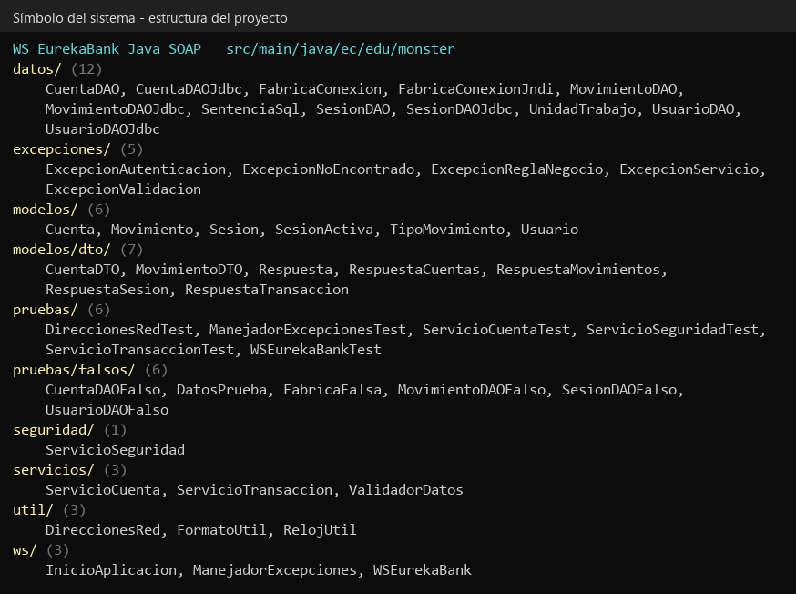
DESARROLLO
DESARROLLO
  OBJETIVO
  ARQUITECTURA DE LA SOLUCIÓN
  BASE DE DATOS MySQL
  SERVIDOR SOAP (JAX-WS)
  CLIENTE CONSOLA
  CLIENTE ESCRITORIO
  CLIENTE WEB
  CLIENTE MÓVIL
CONCLUSIONES
RECOMENDACIONES
1.4 SERVIDOR SOAP (JAX-WS) – ESTRUCTURA MVC
ws: WSEurekaBank, ManejadorExcepciones e InicioAplicacion.
seguridad: sesión, token y contraseña.
servicios: cuentas, transacciones y validaciones.
datos: DAO con su implementación JDBC y UnidadTrabajo.
modelos, excepciones y 86 pruebas JUnit 5.
Paquetes del servidor

Slide 9
DESARROLLO
DESARROLLO
  OBJETIVO
  ARQUITECTURA DE LA SOLUCIÓN
  BASE DE DATOS MySQL
  SERVIDOR SOAP (JAX-WS)
  CLIENTE CONSOLA
  CLIENTE ESCRITORIO
  CLIENTE WEB
  CLIENTE MÓVIL
CONCLUSIONES
RECOMENDACIONES
1.4 SERVIDOR SOAP (JAX-WS) – OPERACIONES DEL SERVICIO
Operación | Parámetros | Respuesta | CU
iniciarSesion | usuario, clave | token, empleado, minutosVigencia | 01
cambiarClave | token, claveActual, claveNueva | codigo, mensaje | 02
cerrarSesion | token | codigo, mensaje | 03
listarCuentas | token | todas las cuentas con su estado | 04
consultarMovimientos | token, cuenta | cuenta y lista de movimientos | 04
registrarDeposito | token, cuenta, importe | saldo, numeroMovimiento | 05
registrarRetiro | token, cuenta, importe | saldo, numeroMovimiento | 06
registrarTransferencia | token, origen, destino, importe | saldo, numeroMovimiento | 07
Todas las respuestas incluyen codigo y mensaje (200, 201, 400, 401, 404, 409 o 500).

Slide 10
DESARROLLO
DESARROLLO
  OBJETIVO
  ARQUITECTURA DE LA SOLUCIÓN
  BASE DE DATOS MySQL
  SERVIDOR SOAP (JAX-WS)
  CLIENTE CONSOLA
  CLIENTE ESCRITORIO
  CLIENTE WEB
  CLIENTE MÓVIL
CONCLUSIONES
RECOMENDACIONES
1.4 SERVIDOR SOAP (JAX-WS) – SERVICIO WSEurekaBank
@WebService(serviceName = "WSEurekaBank", targetNamespace = "http://ws.monster.edu.ec/") public class WSEurekaBank { @WebMethod(operationName = "registrarDeposito") public RespuestaTransaccion registrarDeposito( @WebParam(name = "token") String token, @WebParam(name = "cuenta") String cuenta, @WebParam(name = "importe") double importe) { return ManejadorExcepciones.atender("registrarDeposito", RespuestaTransaccion::new, () -> { SesionActiva sesion = seguridad.validarToken(token); return servicioTransaccion.registrarDeposito( cuenta, importe, sesion); }); } }
El WSDL se genera a partir de las anotaciones.
La clase solo valida el token y delega en los servicios.
Los errores se devuelven como código y mensaje, no como SOAP Fault.

Slide 11
DESARROLLO
DESARROLLO
  OBJETIVO
  ARQUITECTURA DE LA SOLUCIÓN
  BASE DE DATOS MySQL
  SERVIDOR SOAP (JAX-WS)
  CLIENTE CONSOLA
  CLIENTE ESCRITORIO
  CLIENTE WEB
  CLIENTE MÓVIL
CONCLUSIONES
RECOMENDACIONES
1.4 SERVIDOR SOAP (JAX-WS) – SESIÓN CON TOKEN
public SesionActiva validarToken(String token) { if (token == null || token.isBlank()) throw new ExcepcionAutenticacion(MENSAJE_SIN_TOKEN); SesionActiva sesion = sesiones.buscarAbierta(unidad, token); if (sesion == null) throw new ExcepcionAutenticacion(MENSAJE_TOKEN_INVALIDO); if (Duration.between(sesion.getUltimaActividad(), ahora) .compareTo(Duration.ofMinutes(30)) > 0) { sesiones.cerrar(unidad, sesion.getToken(), ahora); throw new ExcepcionAutenticacion(MENSAJE_SESION_EXPIRADA); } sesiones.actualizarActividad(unidad, sesion.getToken(), ahora); return sesion; }
El token es un UUID guardado en la tabla sesion.
Vence tras 30 minutos sin uso.
Cada operación renueva la última actividad.
Sin token válido se responde 401.

Slide 12
DESARROLLO
DESARROLLO
  OBJETIVO
  ARQUITECTURA DE LA SOLUCIÓN
  BASE DE DATOS MySQL
  SERVIDOR SOAP (JAX-WS)
  CLIENTE CONSOLA
  CLIENTE ESCRITORIO
  CLIENTE WEB
  CLIENTE MÓVIL
CONCLUSIONES
RECOMENDACIONES
1.4 SERVIDOR SOAP (JAX-WS) – TRANSACCIONES
try (UnidadTrabajo unidad = fabrica.abrir(true)) { // Orden de número: evita interbloqueos boolean origenPrimero = origen.compareTo(destino) < 0; Cuenta primera = cuentas.bloquear(unidad, ...); // FOR UPDATE Cuenta segunda = cuentas.bloquear(unidad, ...); exigirActiva(cuentaOrigen); exigirActiva(cuentaDestino); exigirSaldo(cuentaOrigen, valor); cuentaOrigen.debitar(valor); cuentaDestino.acreditar(valor); movimientos.registrar(unidad, /* 009 enviada */ ...); movimientos.registrar(unidad, /* 008 recibida */ ...); unidad.confirmar(); // commit; ante error, rollback }
Las cuentas se bloquean con SELECT … FOR UPDATE.
Depósito 003, retiro 004 y transferencia 009 / 008.
Todo se confirma junto o se revierte.

Slide 13
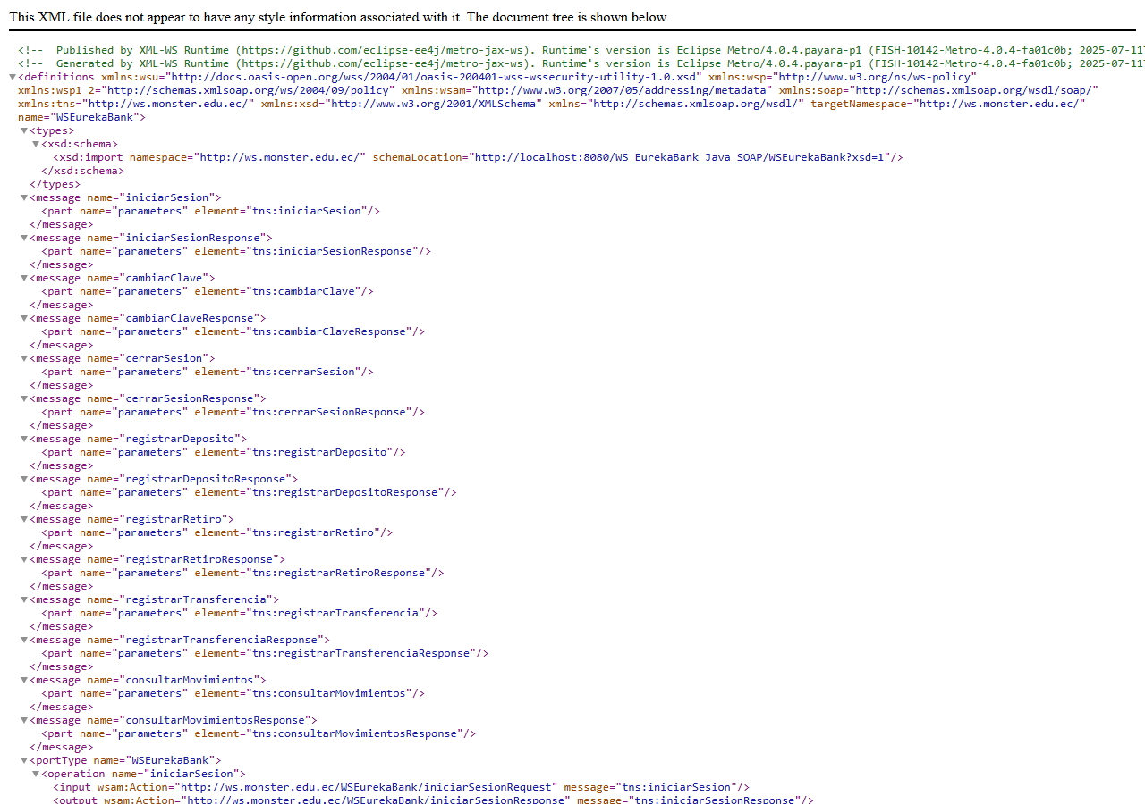
DESARROLLO
DESARROLLO
  OBJETIVO
  ARQUITECTURA DE LA SOLUCIÓN
  BASE DE DATOS MySQL
  SERVIDOR SOAP (JAX-WS)
  CLIENTE CONSOLA
  CLIENTE ESCRITORIO
  CLIENTE WEB
  CLIENTE MÓVIL
CONCLUSIONES
RECOMENDACIONES
1.4 SERVIDOR SOAP (JAX-WS) – EJECUCIÓN
Al desplegar en Payara, el servicio publica su contrato WSDL y registra en el log las direcciones para esta computadora y para la red local.
Contrato WSDL publicado

Slide 14
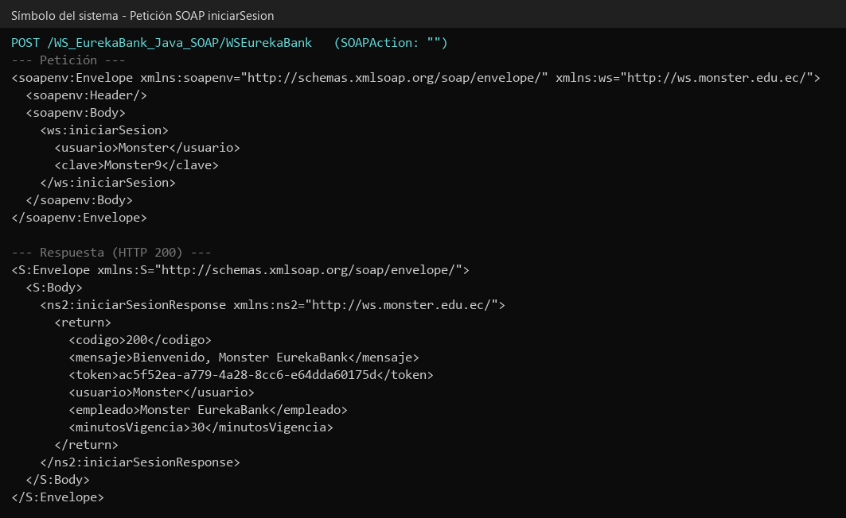
DESARROLLO
DESARROLLO
  OBJETIVO
  ARQUITECTURA DE LA SOLUCIÓN
  BASE DE DATOS MySQL
  SERVIDOR SOAP (JAX-WS)
  CLIENTE CONSOLA
  CLIENTE ESCRITORIO
  CLIENTE WEB
  CLIENTE MÓVIL
CONCLUSIONES
RECOMENDACIONES
1.4 SERVIDOR SOAP (JAX-WS) – PETICIÓN Y RESPUESTA SOAP
Sobre SOAP 1.1 document/literal con soapAction vacío.
La respuesta llega dentro del elemento return.
El token se envía en las siguientes operaciones.
Operación iniciarSesion

Slide 15
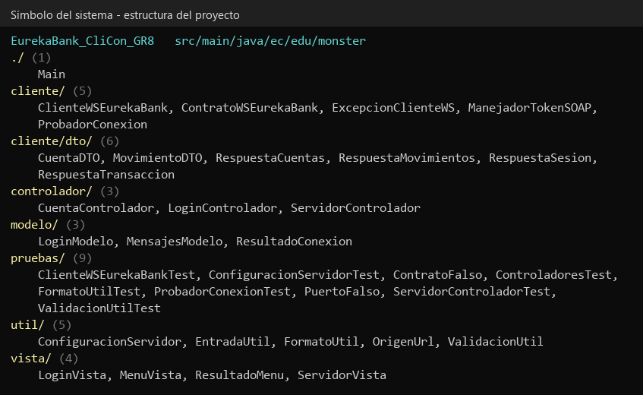
DESARROLLO
DESARROLLO
  OBJETIVO
  ARQUITECTURA DE LA SOLUCIÓN
  BASE DE DATOS MySQL
  SERVIDOR SOAP (JAX-WS)
  CLIENTE CONSOLA
  CLIENTE ESCRITORIO
  CLIENTE WEB
  CLIENTE MÓVIL
CONCLUSIONES
RECOMENDACIONES
1.5 CLIENTE CONSOLA
Aplicación Java 21 con Maven llamada EurekaBank_CliCon_GR8. El plugin jaxws-maven-plugin ejecuta wsimport sobre una copia local del WSDL y genera las clases del puerto SOAP.
<plugin> <artifactId>jaxws-maven-plugin</artifactId> <version>4.0.3</version> <goal>wsimport</goal> <wsdlFile>WSEurekaBank.wsdl</wsdlFile> <packageName> ec.edu.monster.cliente.ws </packageName> </plugin>
Estructura MVC del cliente

Slide 16
DESARROLLO
DESARROLLO
  OBJETIVO
  ARQUITECTURA DE LA SOLUCIÓN
  BASE DE DATOS MySQL
  SERVIDOR SOAP (JAX-WS)
  CLIENTE CONSOLA
  CLIENTE ESCRITORIO
  CLIENTE WEB
  CLIENTE MÓVIL
CONCLUSIONES
RECOMENDACIONES
1.5 CLIENTE CONSOLA – ENVÍO DEL TOKEN
public String exigirToken() { if (!haySesionActiva()) throw new ExcepcionClienteWS(401, "No hay una sesión activa. Inicie sesión primero."); return token; } WSEurekaBank puerto = servicio.getWSEurekaBankPort(); Map<String, Object> contexto = ((BindingProvider) puerto).getRequestContext(); // La dirección sale de "Configurar servidor" contexto.put(BindingProvider.ENDPOINT_ADDRESS_PROPERTY, url);
ManejadorTokenSOAP guarda el token al iniciar sesión.
La dirección del servicio no está fija en el código.
La misma capa la usan escritorio y web.

Slide 17
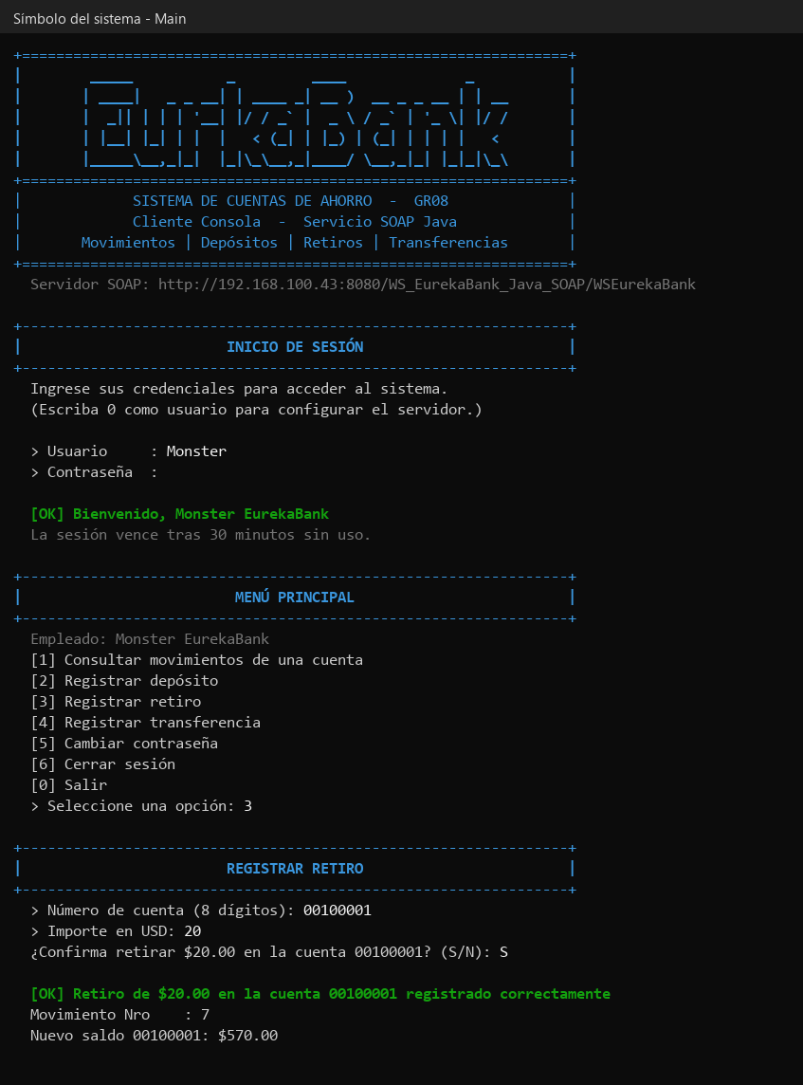
DESARROLLO
DESARROLLO
  OBJETIVO
  ARQUITECTURA DE LA SOLUCIÓN
  BASE DE DATOS MySQL
  SERVIDOR SOAP (JAX-WS)
  CLIENTE CONSOLA
  CLIENTE ESCRITORIO
  CLIENTE WEB
  CLIENTE MÓVIL
CONCLUSIONES
RECOMENDACIONES
1.5 CLIENTE CONSOLA – EJECUCIÓN
Escribiendo 0 como usuario se configura el servidor.
El menú consulta movimientos y registra depósitos, retiros y transferencias.
Cada operación pide confirmación y muestra el nuevo saldo.
Inicio de sesión y retiro

Slide 18
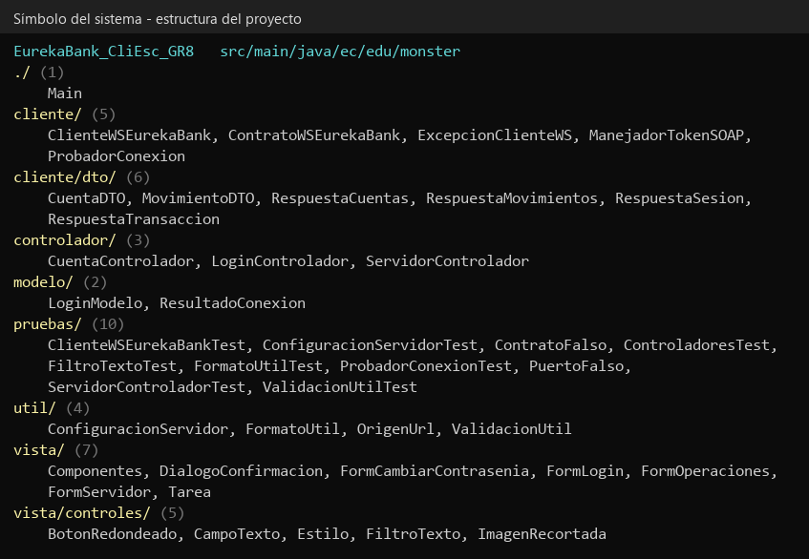
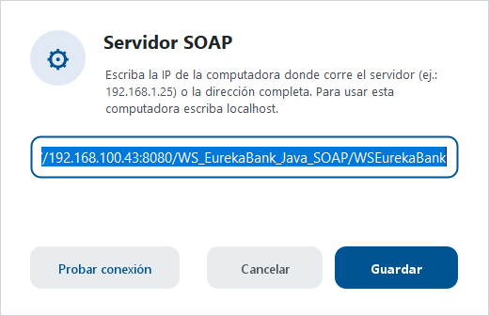
DESARROLLO
DESARROLLO
  OBJETIVO
  ARQUITECTURA DE LA SOLUCIÓN
  BASE DE DATOS MySQL
  SERVIDOR SOAP (JAX-WS)
  CLIENTE CONSOLA
  CLIENTE ESCRITORIO
  CLIENTE WEB
  CLIENTE MÓVIL
CONCLUSIONES
RECOMENDACIONES
1.6 CLIENTE ESCRITORIO
Aplicación Java Swing EurekaBank_CliEsc_GR8 que reutiliza la capa de cliente compartida, con controles propios (botones redondeados, filtros de escritura) y llamadas en segundo plano con SwingWorker.
Estructura MVC
Configurar servidor

Slide 19
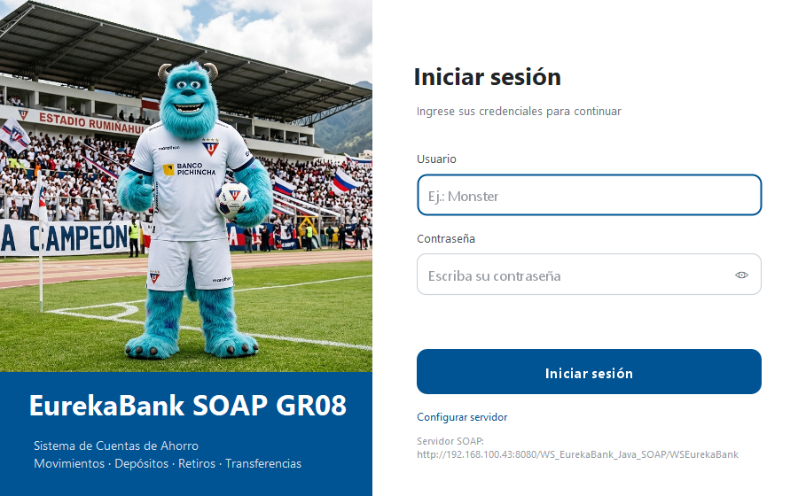
DESARROLLO
DESARROLLO
  OBJETIVO
  ARQUITECTURA DE LA SOLUCIÓN
  BASE DE DATOS MySQL
  SERVIDOR SOAP (JAX-WS)
  CLIENTE CONSOLA
  CLIENTE ESCRITORIO
  CLIENTE WEB
  CLIENTE MÓVIL
CONCLUSIONES
RECOMENDACIONES
1.6 CLIENTE ESCRITORIO – INICIO DE SESIÓN
Vista de inicio de sesión

Slide 20
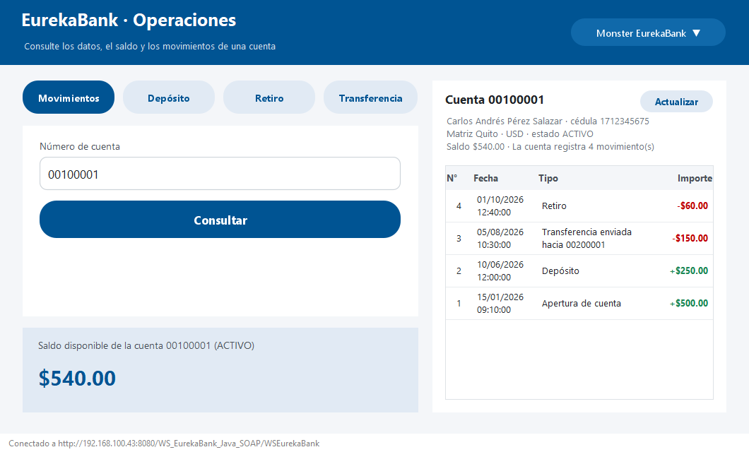
DESARROLLO
DESARROLLO
  OBJETIVO
  ARQUITECTURA DE LA SOLUCIÓN
  BASE DE DATOS MySQL
  SERVIDOR SOAP (JAX-WS)
  CLIENTE CONSOLA
  CLIENTE ESCRITORIO
  CLIENTE WEB
  CLIENTE MÓVIL
CONCLUSIONES
RECOMENDACIONES
1.6 CLIENTE ESCRITORIO – OPERACIONES
Consulta de movimientos de la cuenta 00100001

Slide 21
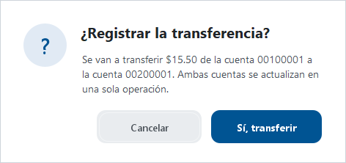
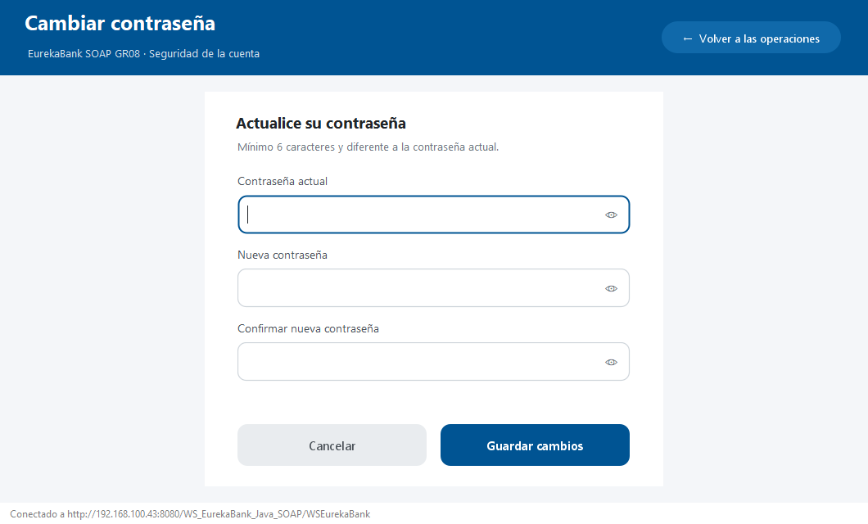
DESARROLLO
DESARROLLO
  OBJETIVO
  ARQUITECTURA DE LA SOLUCIÓN
  BASE DE DATOS MySQL
  SERVIDOR SOAP (JAX-WS)
  CLIENTE CONSOLA
  CLIENTE ESCRITORIO
  CLIENTE WEB
  CLIENTE MÓVIL
CONCLUSIONES
RECOMENDACIONES
1.6 CLIENTE ESCRITORIO – TRANSFERENCIA Y CONTRASEÑA
Confirmación de la transferencia
Cambio de contraseña

Slide 22
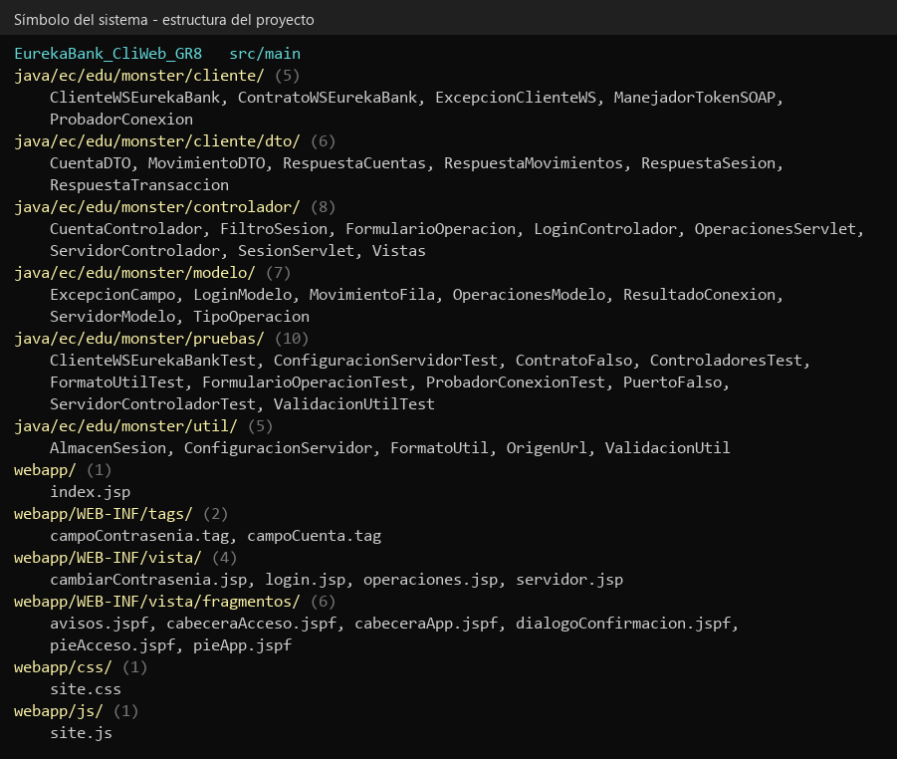
DESARROLLO
DESARROLLO
  OBJETIVO
  ARQUITECTURA DE LA SOLUCIÓN
  BASE DE DATOS MySQL
  SERVIDOR SOAP (JAX-WS)
  CLIENTE CONSOLA
  CLIENTE ESCRITORIO
  CLIENTE WEB
  CLIENTE MÓVIL
CONCLUSIONES
RECOMENDACIONES
1.7 CLIENTE WEB
Aplicación web EurekaBank_CliWeb_GR8 con JSP y Servlets desplegada en Payara; el token SOAP se guarda en la sesión web y el navegador nunca llama directamente al servicio.
Componente | Función
SesionServlet | Sesión, servidor y contraseña
OperacionesServlet | Consultas y transacciones
FiltroSesion | Exige sesión activa
AlmacenSesion | Token, avisos y CSRF
Estructura MVC

Slide 23
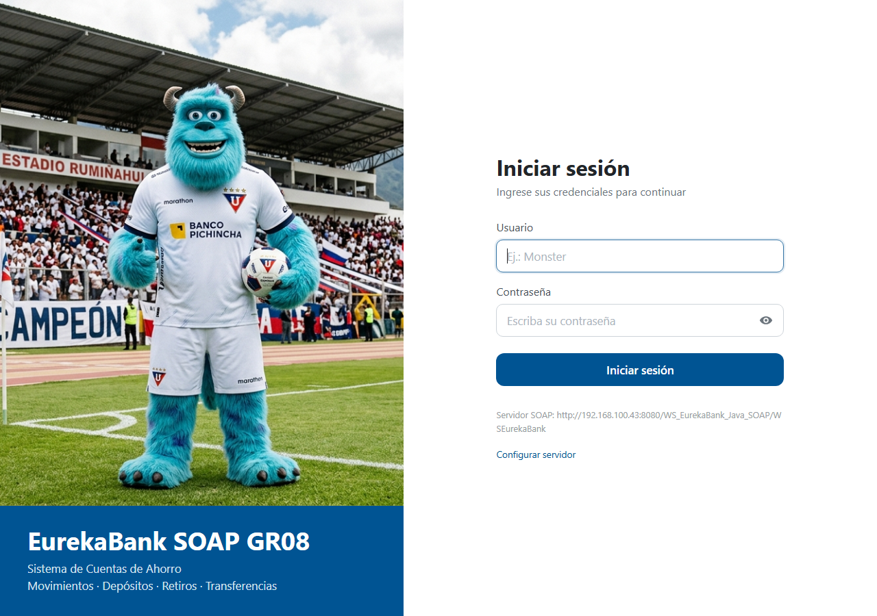
DESARROLLO
DESARROLLO
  OBJETIVO
  ARQUITECTURA DE LA SOLUCIÓN
  BASE DE DATOS MySQL
  SERVIDOR SOAP (JAX-WS)
  CLIENTE CONSOLA
  CLIENTE ESCRITORIO
  CLIENTE WEB
  CLIENTE MÓVIL
CONCLUSIONES
RECOMENDACIONES
1.7 CLIENTE WEB – INICIO DE SESIÓN
Vista de inicio de sesión

Slide 24
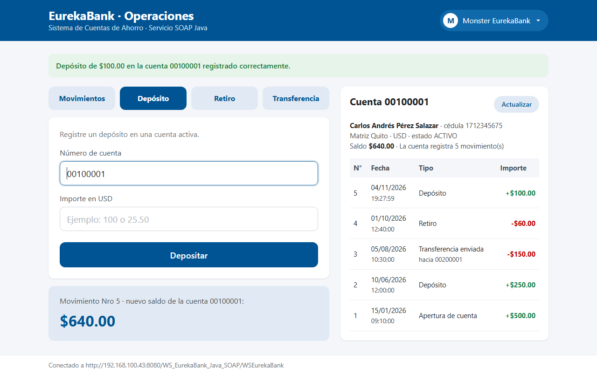
DESARROLLO
DESARROLLO
  OBJETIVO
  ARQUITECTURA DE LA SOLUCIÓN
  BASE DE DATOS MySQL
  SERVIDOR SOAP (JAX-WS)
  CLIENTE CONSOLA
  CLIENTE ESCRITORIO
  CLIENTE WEB
  CLIENTE MÓVIL
CONCLUSIONES
RECOMENDACIONES
1.7 CLIENTE WEB – OPERACIONES
Depósito de $100.00 con su comprobante

Slide 25
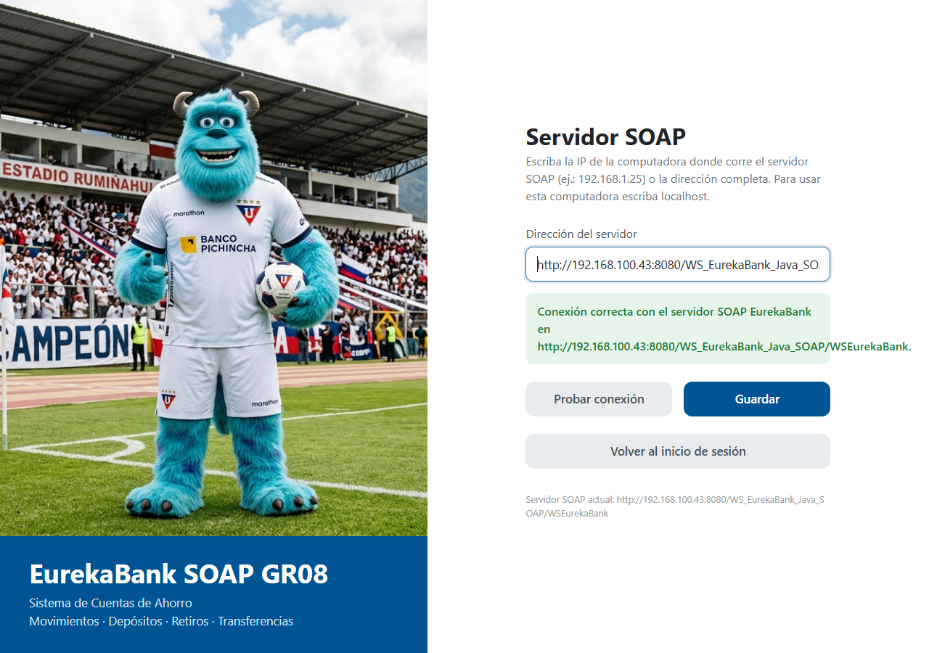
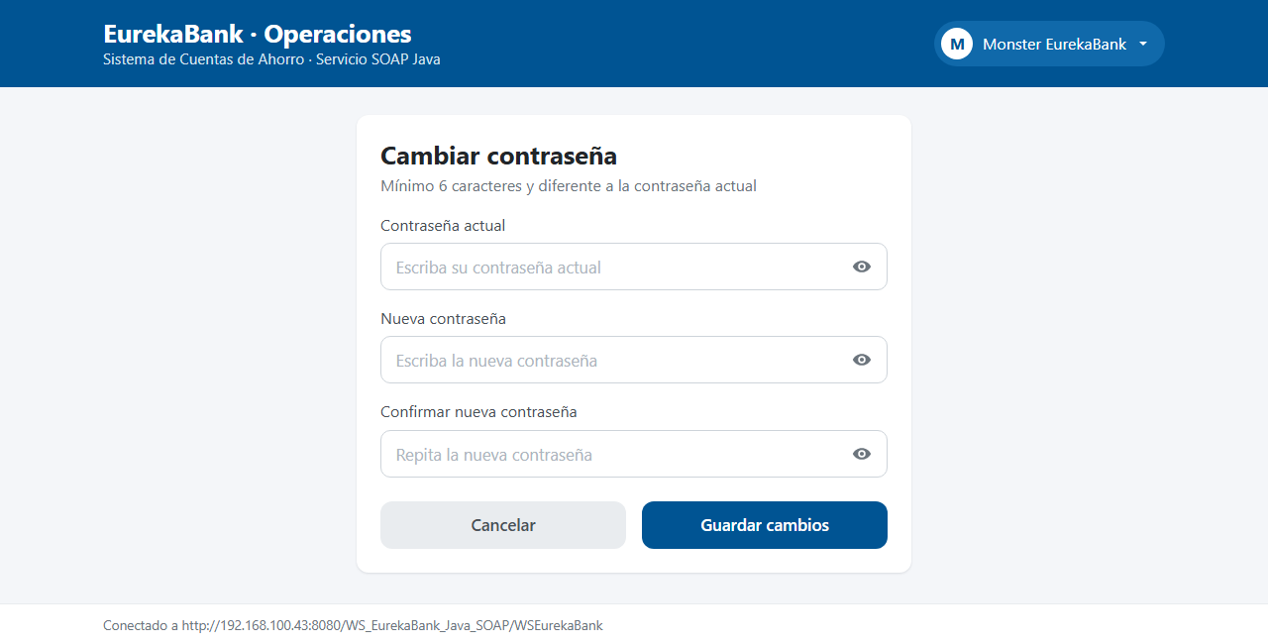
DESARROLLO
DESARROLLO
  OBJETIVO
  ARQUITECTURA DE LA SOLUCIÓN
  BASE DE DATOS MySQL
  SERVIDOR SOAP (JAX-WS)
  CLIENTE CONSOLA
  CLIENTE ESCRITORIO
  CLIENTE WEB
  CLIENTE MÓVIL
CONCLUSIONES
RECOMENDACIONES
1.7 CLIENTE WEB – SERVIDOR Y CONTRASEÑA
Cambio de contraseña
Configurar servidor y probar conexión

Slide 26
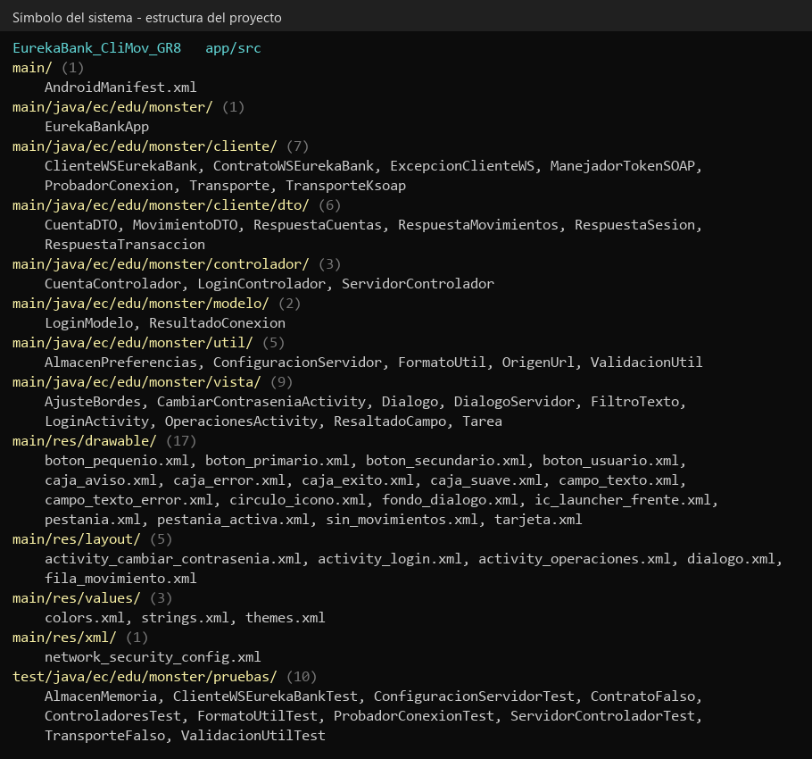
DESARROLLO
DESARROLLO
  OBJETIVO
  ARQUITECTURA DE LA SOLUCIÓN
  BASE DE DATOS MySQL
  SERVIDOR SOAP (JAX-WS)
  CLIENTE CONSOLA
  CLIENTE ESCRITORIO
  CLIENTE WEB
  CLIENTE MÓVIL
CONCLUSIONES
RECOMENDACIONES
1.8 CLIENTE MÓVIL
Aplicación Android nativa en Java EurekaBank_CliMov_GR8 (minSdk 26, targetSdk 36) que consume el servicio con ksoap2-android 3.6.4; en el emulador se conecta al servidor mediante 10.0.2.2:8080.
SoapSerializationEnvelope sobre = new SoapSerializationEnvelope(SoapEnvelope.VER11); sobre.dotNet = false; sobre.setAddAdornments(false); sobre.setOutputSoapObject(peticion); HttpTransportSE http = new HttpTransportSE(url); http.call("", sobre); return sobre.getResponse();
Estructura del proyecto Android

Slide 27
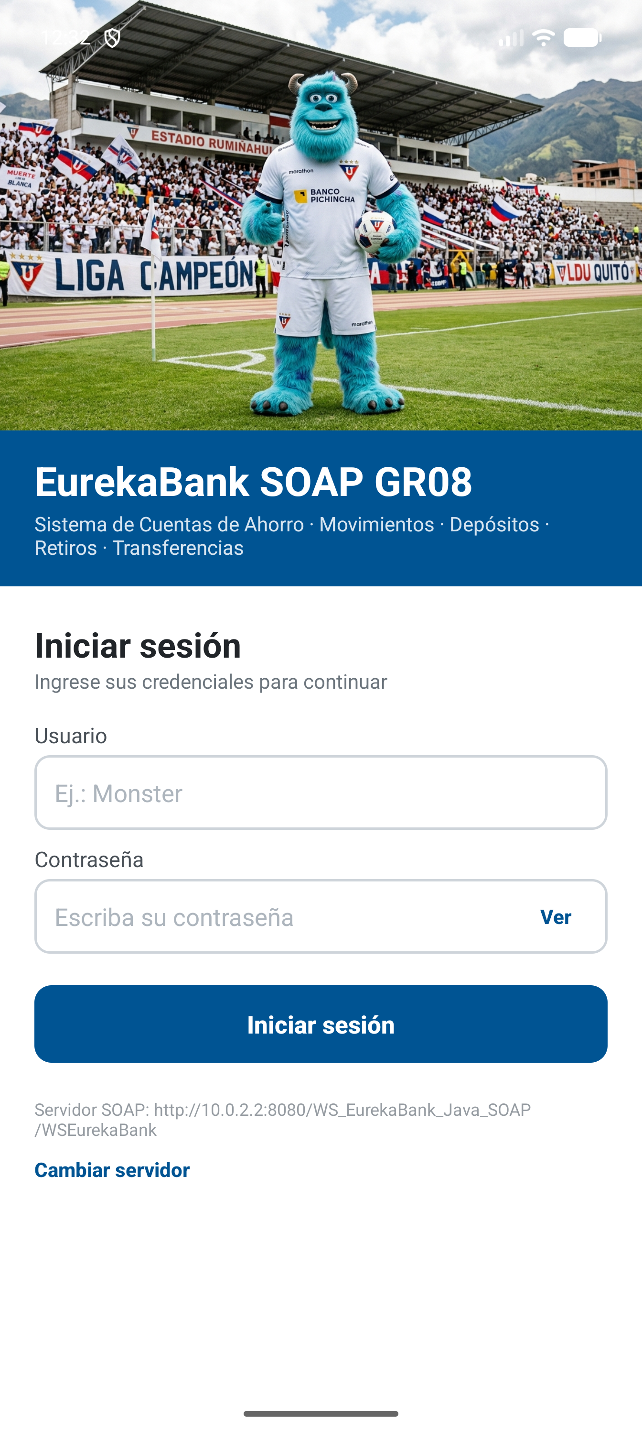
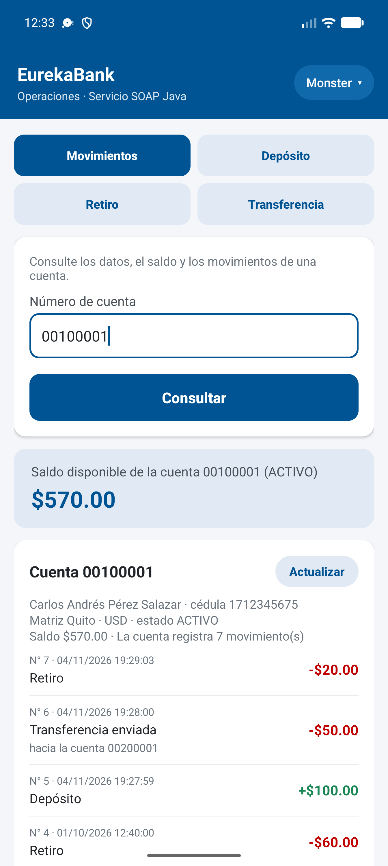
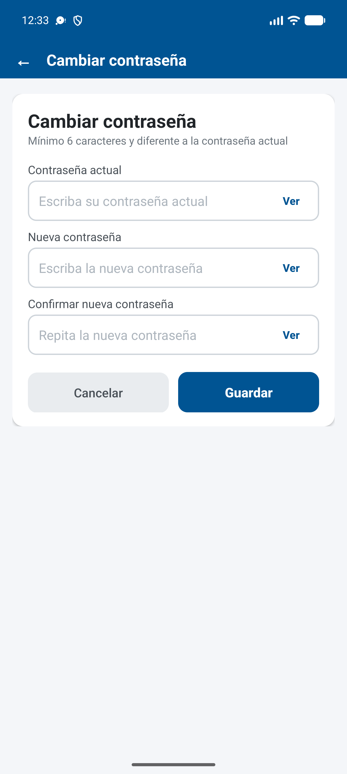
DESARROLLO
DESARROLLO
  OBJETIVO
  ARQUITECTURA DE LA SOLUCIÓN
  BASE DE DATOS MySQL
  SERVIDOR SOAP (JAX-WS)
  CLIENTE CONSOLA
  CLIENTE ESCRITORIO
  CLIENTE WEB
  CLIENTE MÓVIL
CONCLUSIONES
RECOMENDACIONES
1.8 CLIENTE MÓVIL – VISTAS
Inicio de sesión
Movimientos
Cambio de contraseña

Slide 28
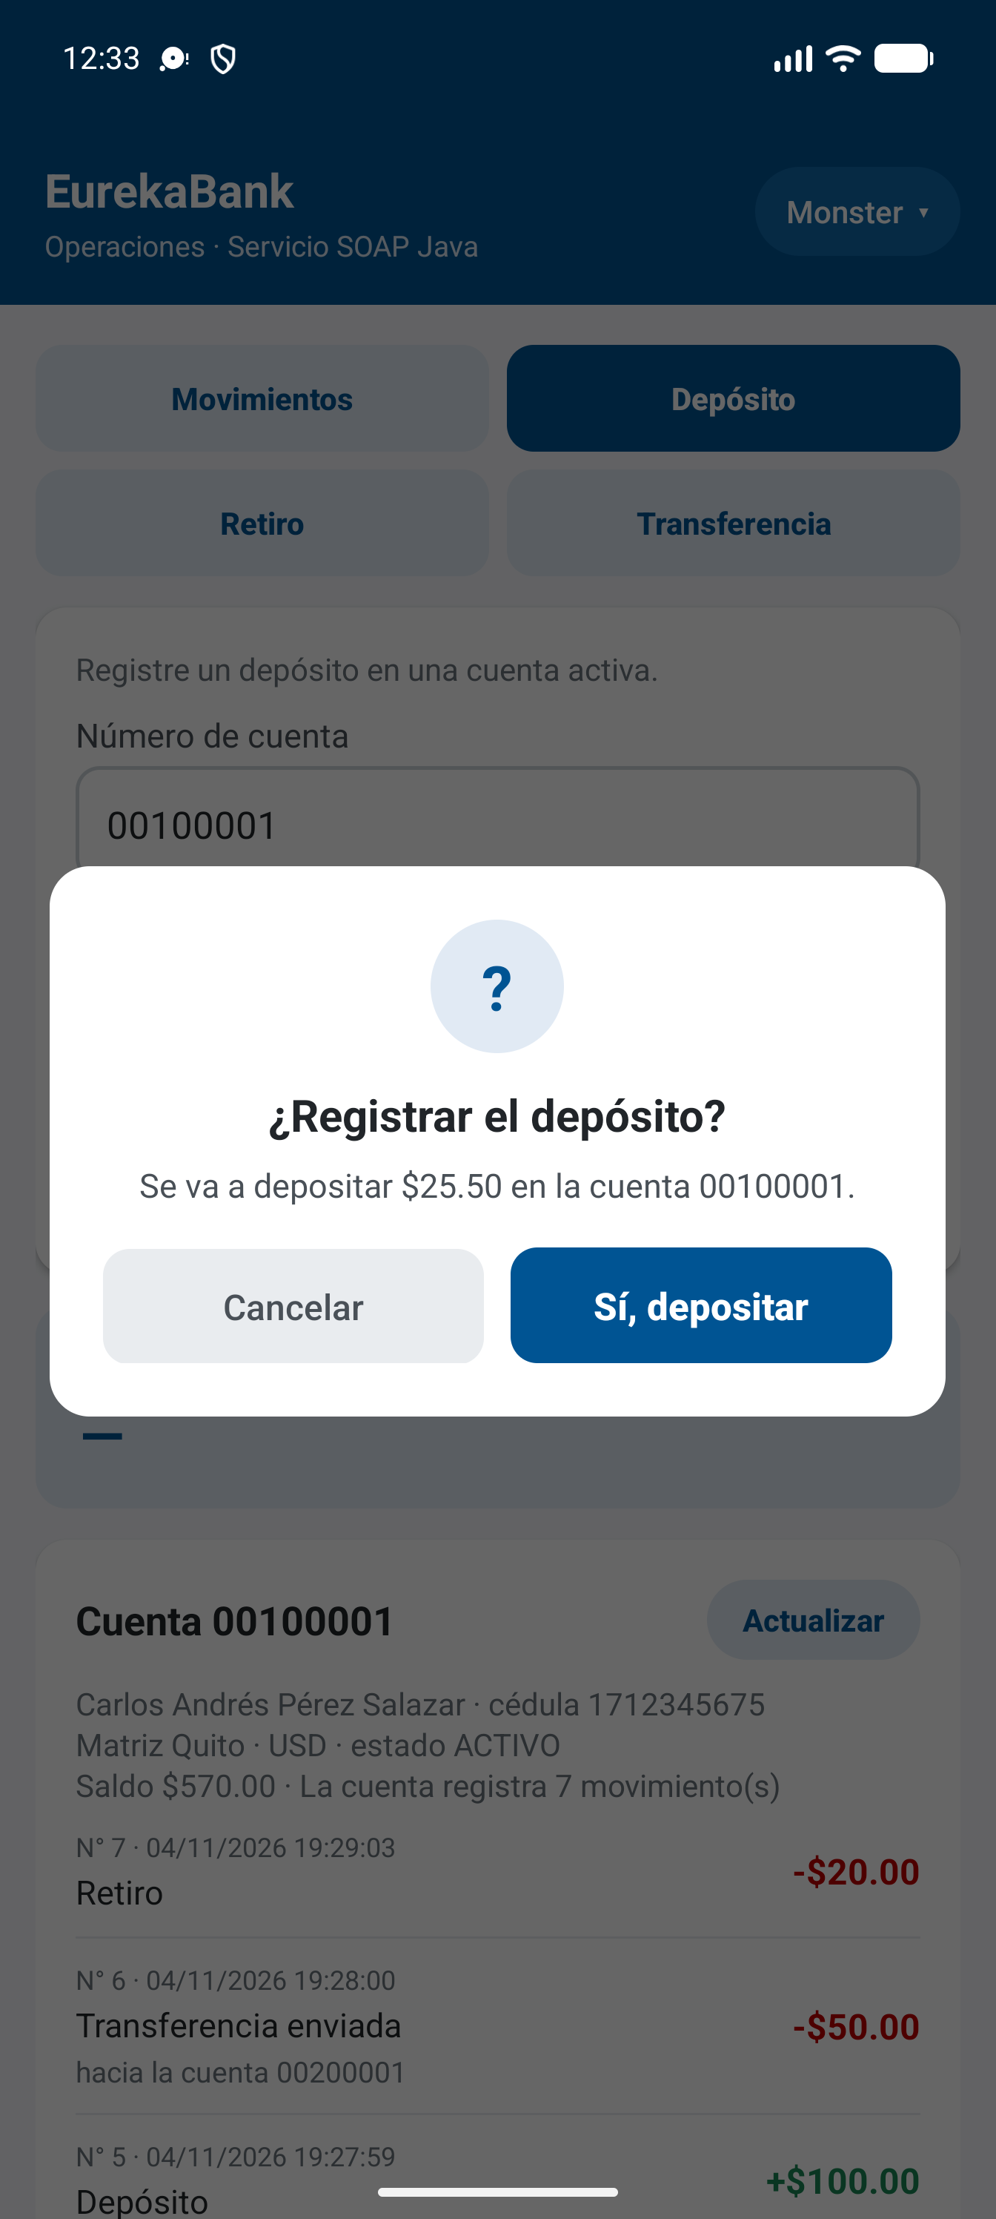
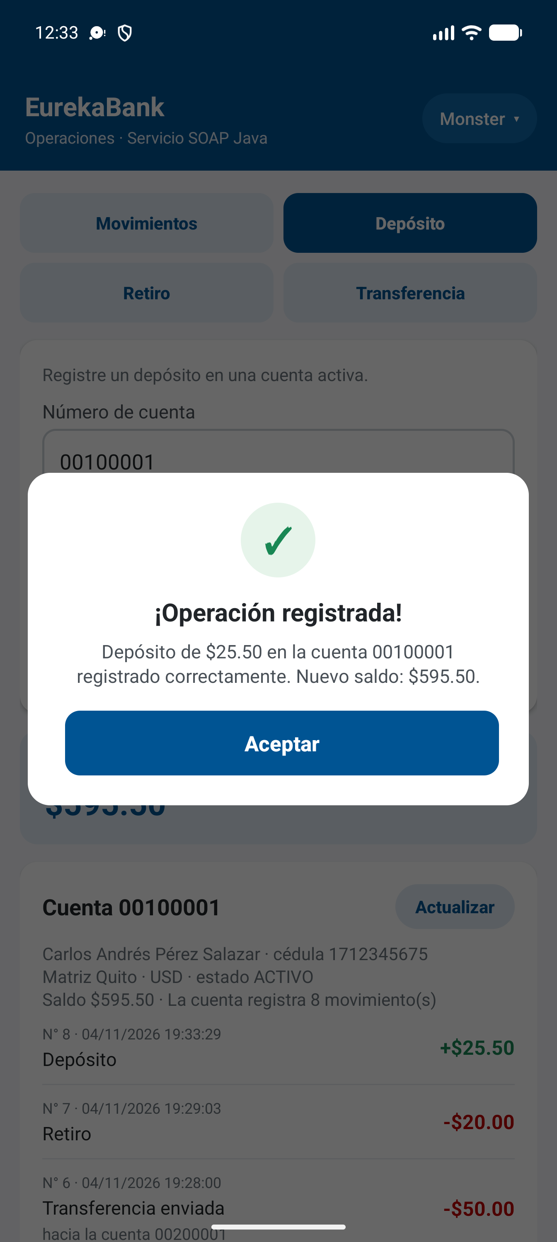
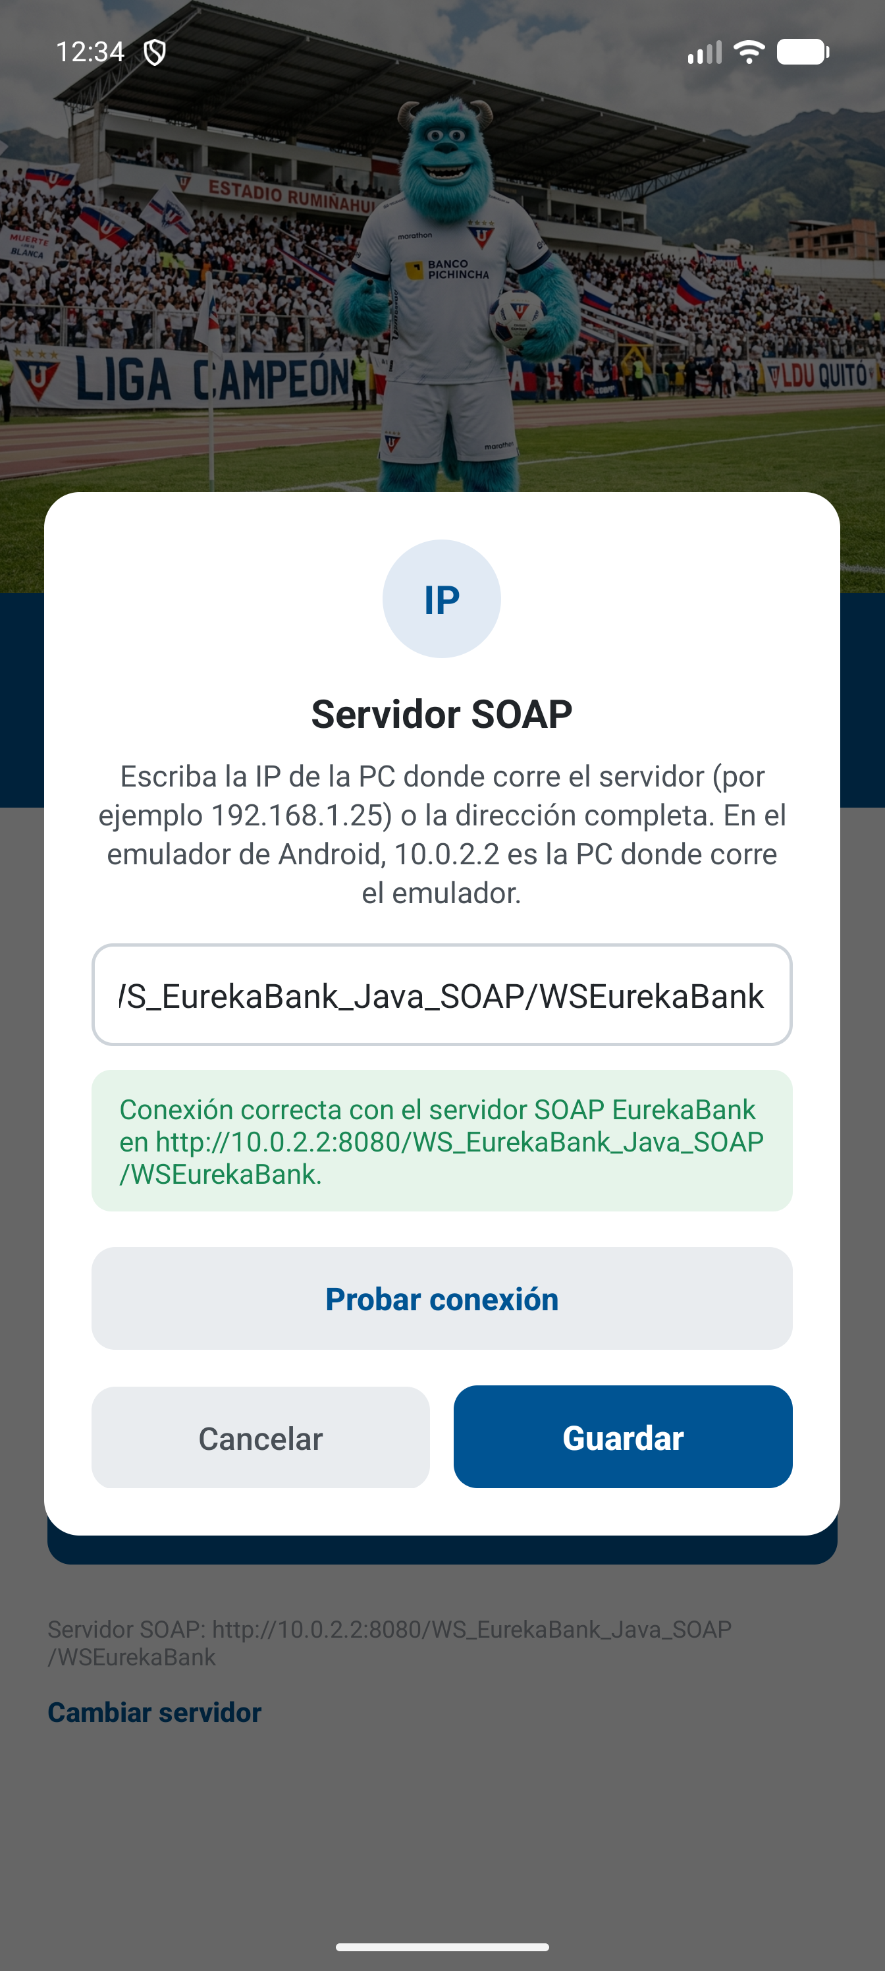
DESARROLLO
DESARROLLO
  OBJETIVO
  ARQUITECTURA DE LA SOLUCIÓN
  BASE DE DATOS MySQL
  SERVIDOR SOAP (JAX-WS)
  CLIENTE CONSOLA
  CLIENTE ESCRITORIO
  CLIENTE WEB
  CLIENTE MÓVIL
CONCLUSIONES
RECOMENDACIONES
1.8 CLIENTE MÓVIL – OPERACIONES
Confirmar depósito
Operación registrada
Cambiar servidor

Slide 29
CONCLUSIONES
DESARROLLO
  OBJETIVO
  ARQUITECTURA DE LA SOLUCIÓN
  BASE DE DATOS MySQL
  SERVIDOR SOAP (JAX-WS)
  CLIENTE CONSOLA
  CLIENTE ESCRITORIO
  CLIENTE WEB
  CLIENTE MÓVIL
CONCLUSIONES
RECOMENDACIONES
El contrato WSDL de WSEurekaBank permitió construir clientes en consola, Swing, web y Android que consumen las mismas operaciones sin duplicar reglas de negocio.
Las transacciones JDBC con bloqueo de filas en orden de número de cuenta mantuvieron la integridad de los saldos incluso con transferencias simultáneas.
El token de sesión en MySQL y las respuestas con código y mensaje centralizaron la seguridad y el manejo de errores en el servidor.
La capa de cliente compartida bajo MVC permitió reutilizar controladores y pruebas en los cuatro clientes.

Slide 30
RECOMENDACIONES
DESARROLLO
  OBJETIVO
  ARQUITECTURA DE LA SOLUCIÓN
  BASE DE DATOS MySQL
  SERVIDOR SOAP (JAX-WS)
  CLIENTE CONSOLA
  CLIENTE ESCRITORIO
  CLIENTE WEB
  CLIENTE MÓVIL
CONCLUSIONES
RECOMENDACIONES
Ejecutar PREPARAR_SERVIDOR_SOAP_8080.bat y actualizar la IP en Configurar servidor antes de presentar en red.
Publicar el servicio sobre HTTPS y aplicar WS-Security para firmar y cifrar los mensajes SOAP.
Gestionar las credenciales de MySQL desde Payara en lugar de declararlas en el código.

